Slide 1
Из опыта работы наставничества с начинающими специалистами дошкольного образовательного учреждения
Старший воспитатель Смирнова Н.Н.
Воспитатель Уткина А.А.

Slide 2
Наставничество - это форма передачи педагогического опыта. Наставник - руководитель, опытный педагог, знающий специалист, содействующий овладению профессиональными знаниями. Наставничество направлено на обеспечение более быстрого вхождения в должность молодого специалиста, начинающего педагога, и позволяет: • повысить качество профессиональной подготовки и квалификации; • развить у молодых и начинающих специалистов позитивное отношение к педагогической деятельности, дать им возможность быстрее достичь рабочих показателей, необходимых ДОУ; • предоставить наставникам возможность карьерного роста, поощрить за хорошую работу, признать их заслуги; • снизить текучесть кадров, уменьшив количество молодых специалистов, уволившихся в течение первых лет свое педагогической деятельности.

Slide 3
Методическую работу с молодыми кадрами строим на диагностической основе, дифференцированно, с учетом профессиональных умений педагога, его образования, интересов и запросов.

Slide 4
Наставничество в нашем педагогическом коллективе состоит из трёх этапов: 1-й этап – адаптационный. Наставник определяет круг обязанностей и полномочий молодого специалиста, а также выявляет недостатки в его умениях и навыках, чтобы выработать программу адаптации. 2-й этап – основной (проектировочный). Наставник разрабатывает и реализует программу адаптации, осуществляет корректировку профессиональных умений молодого педагога, помогает выстроить ему собственную программу самосовершенствования. 3­й этап – контрольно-оценочный. Наставник проверяет уровень профессиональной компетентности молодого специалиста, определяет степень его готовности к выполнению своих функциональных обязанностей.

Slide 5
Формы работы с начинающими воспитателями
ИНДИВИДУАЛЬНЫЕ
ГРУППОВЫЕ
самообразо-вание
индивидуаль-ные консультации
консультации
Школа молодого воспитателя
собеседова-ние
взаимопосеще-ние
педсоветы
наставничество
семинары
практикумы
Конкурс «Лучший педагог-лидер ДОУ 2020»

Slide 6
«Школа наставника» является координатором деятельности педагогов по проблемам наставничества. Ее задача создать необходимые условия для совместной работы молодого специалиста с наставником, обучать наставников передовым формам и методам индивидуальной воспитательной работы, основам педагогики и психологии, оказывать им методическую и практическую помощь в составлении плана работы с молодыми специалистами, изучать, обобщать и распространять положительный опыт организации наставничества.
.

Slide 7
Методическая работа с начинающими воспитателями способствует тому, чтобы из молодого специалиста за три года «вырос» молодой перспективный воспитатель, знакомый со всеми сферами педагогической деятельности, умеющий анализировать становление собственного мастерства, способный к реализации собственного творческого потенциала в педагогической деятельности

Slide 8
Самообразование - это осознанная, активная познавательная, творческая деятельность любого педагога как стажиста, так и молодого педагога. Через нее педагог обогащает свои профессиональные знания и совершенствует методические приемы работы с детьми, обновляя их соответственно текущему уровню развития педагогики и психологии.
Воспитателю ДОУ следует целенаправленно составлять план по собственному самообразованию, включая в него все основные направления обучения.

Slide 9
Опыт работы
молодого педагога Уткиной Анны Александровны

Slide 10
Какими бы ни были обстоятельства,
не они должны влиять на нас, педагогов,
а мы изменяем обстоятельства и превращаем их
в новое, прекрасное,
извлекая пользу и знания из любых жизненных ситуаций…

Slide 11
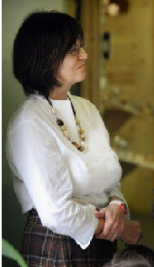
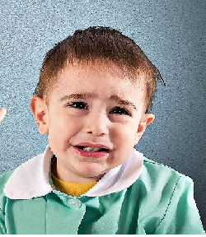
Упражнение «2 коробки»

Slide 12
Будьте едины в требованиях к ребёнку!

Slide 13
Запрещая - разрешай
Запрещая ребёнку познавать окружающий мир,
мы мешаем ему развиваться!

Slide 14
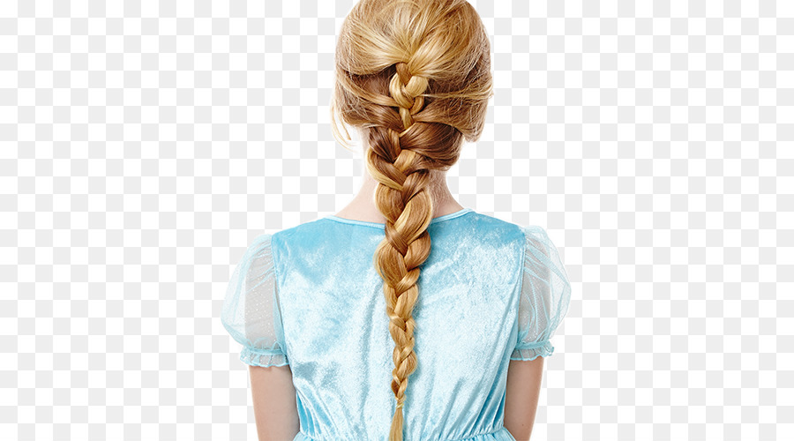
Упражнение «Заплети косу»
Только совместная и слаженная работа
может привести к результату.

Slide 15
Задание «Расшифруй аббревиатуру»
ДОУ –
ФГОС –
СанПиН –
НОД –
ХБТ –
ЧХЛ –

Slide 16
Упражнение «Похвала в свой адрес»
Сегодня я горжусь собой, потому что…..

Slide 17
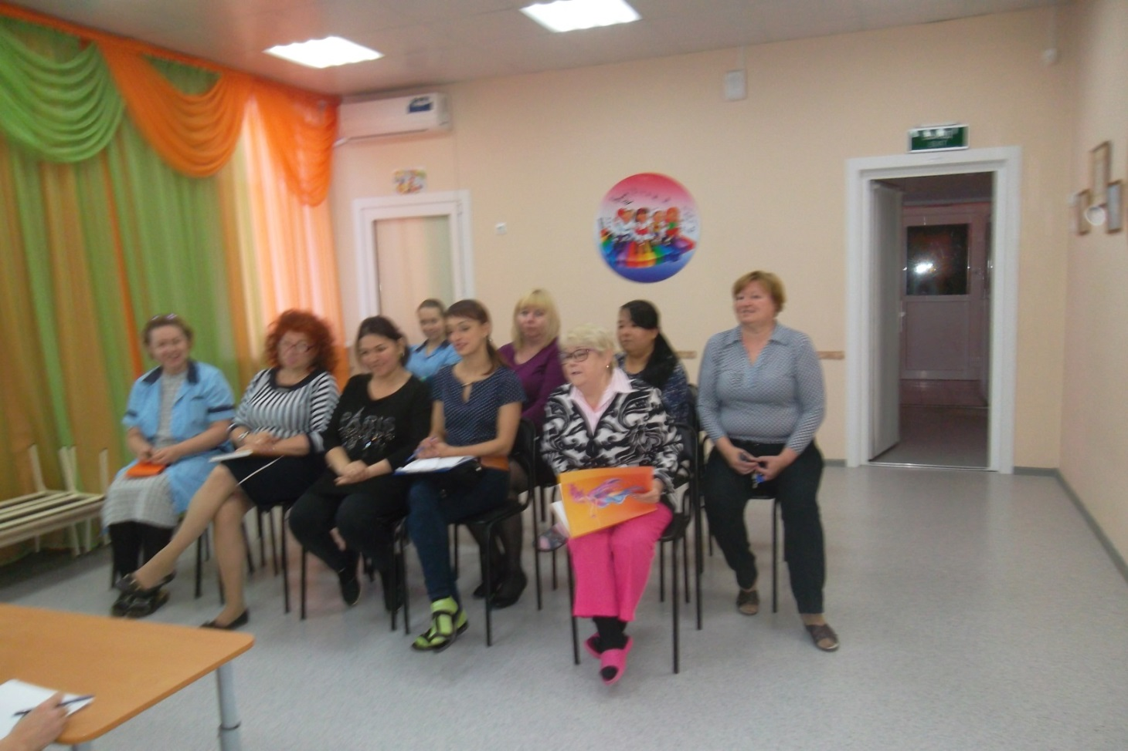
Конкурс
«Лучший педагог-лидер»

Slide 18
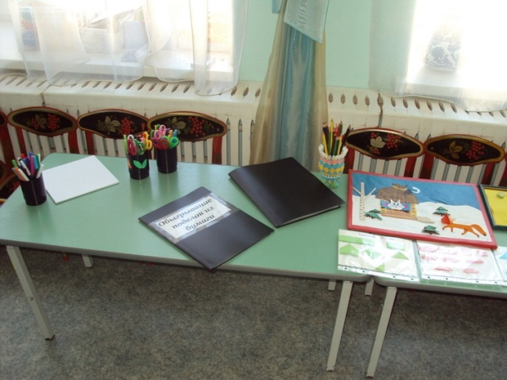
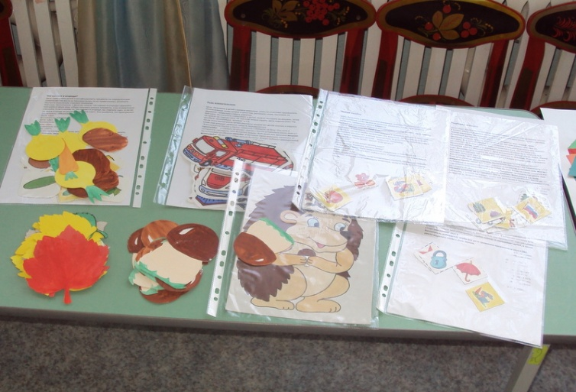
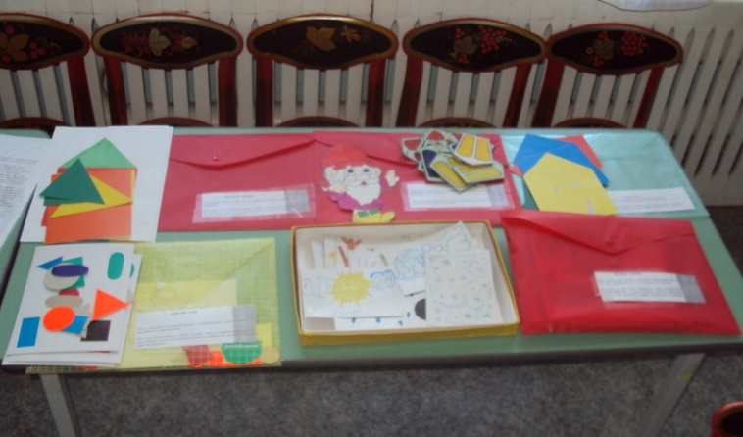
Выставка

Slide 19
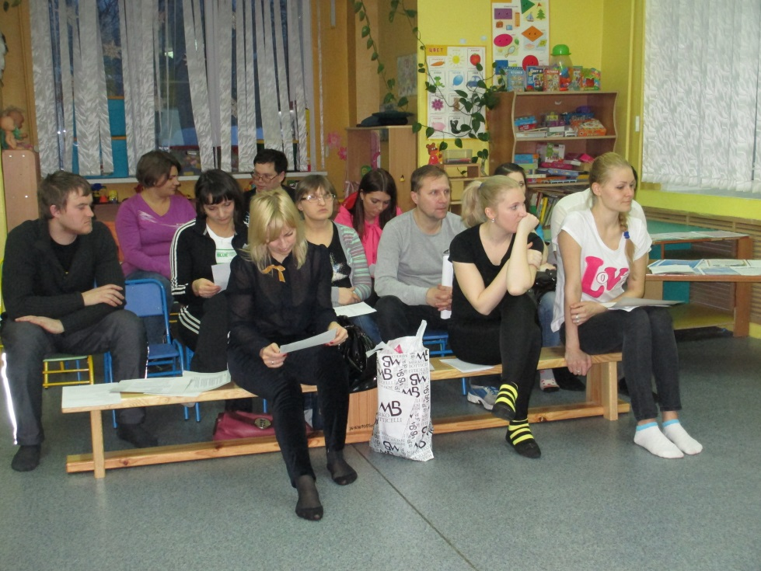
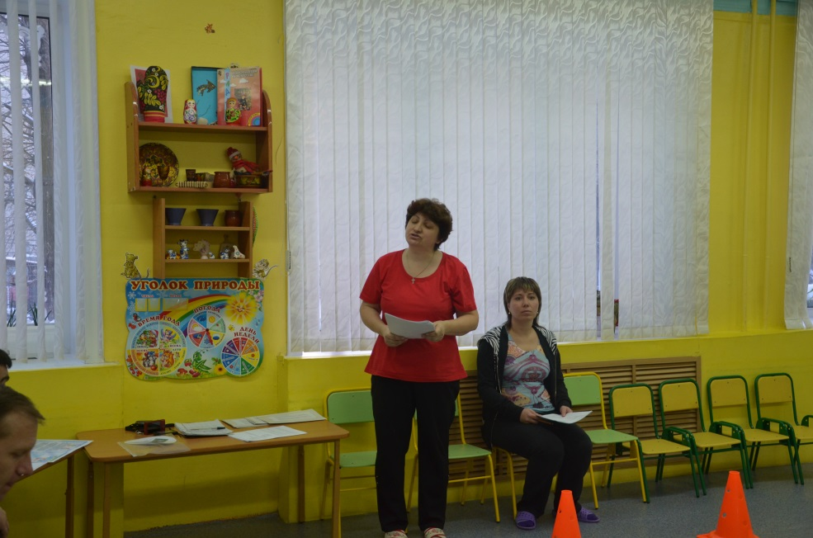
Родительское собрание
- «Через красивое к человечному»
- «Бережём здоровье с детства»
- «Гармонизация детско-родительских
отношений средствами физкультуры»
«Возрастные особенности детей младшего
дошкольного возраста»
«Возрастные особенности детей старшего
дошкольного возраста»
«Нужно ли воспитывать в детях дошкольного возраста патриотизм»
«Правила безопасности в летний оздоровительный период»
«Здоровый образ жизни семьи»
«Семья и семейные ценности»
«Моя семья - моя крепость»
«Через спорт к красоте»

Slide 20
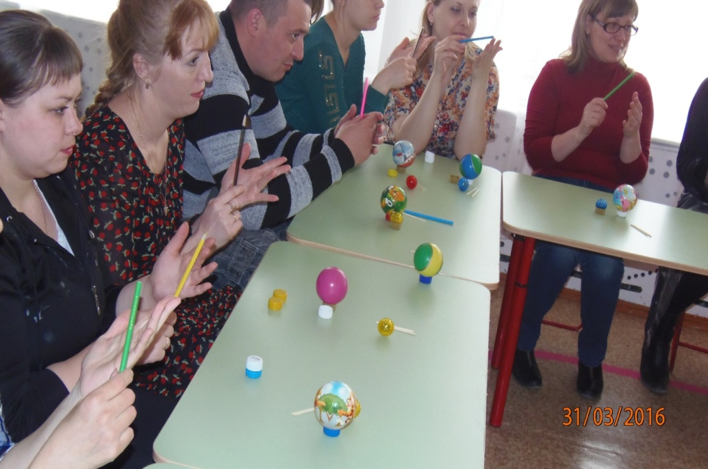
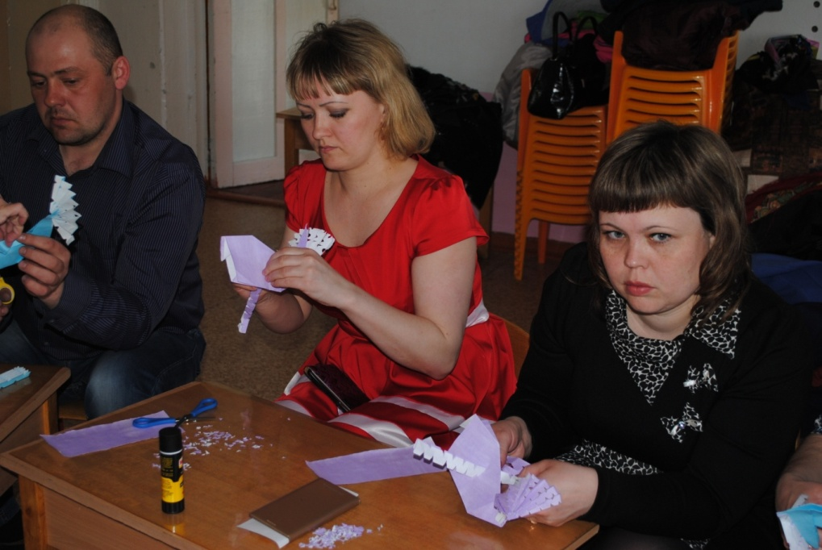
Мастер - класс
- «Роспись пасхальных яиц»
«Знакомство с глиной»
«Оригами – это увлекательно»
«Изготовление куколки-оберега»
«Уроки нетрадиционных методов рисования ниточкой, комочками бумаги»
«Развитие творчества у детей»

Slide 21
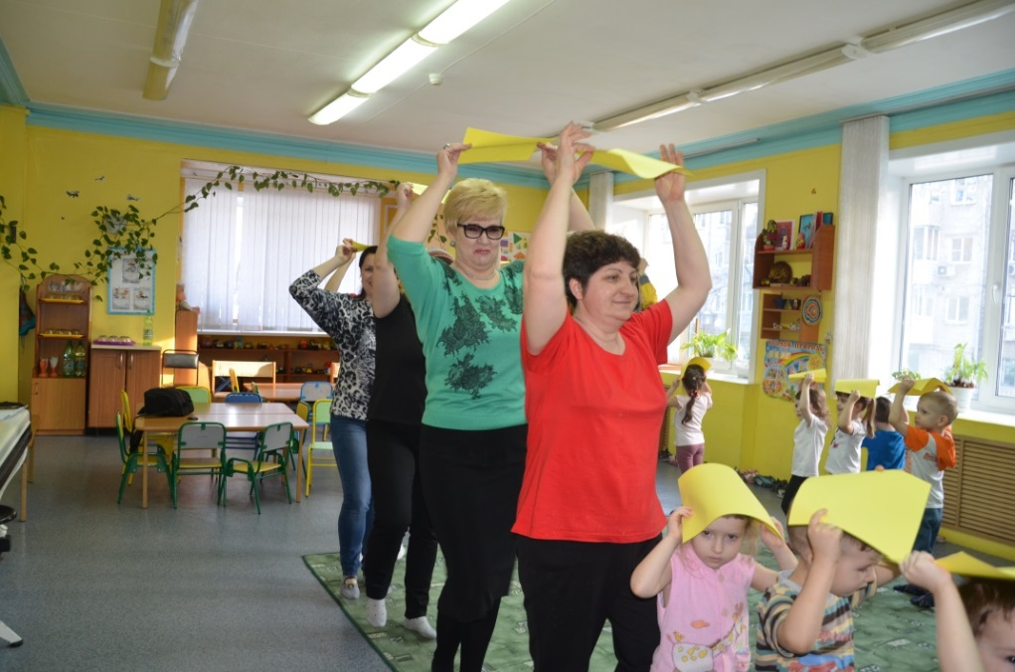
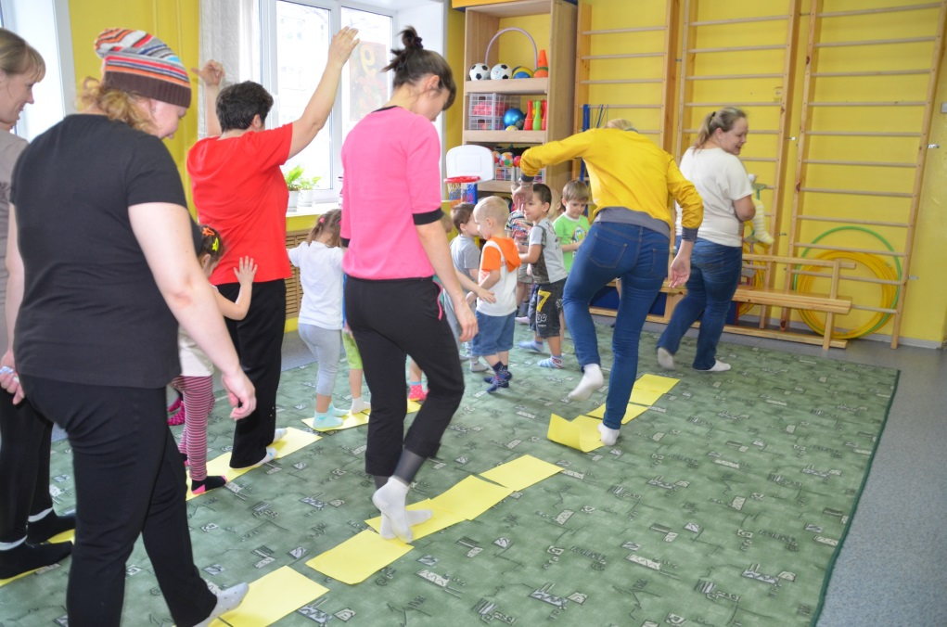
НОД с родителями
«Во что листочек может превратиться»
«Через спорт и закалку к здоровью»
«Мы рисуем и лепим»

Slide 22
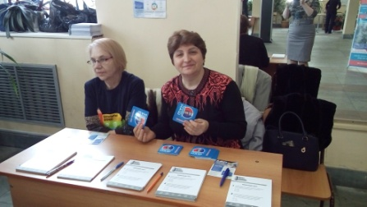
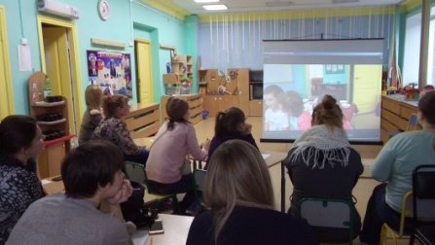
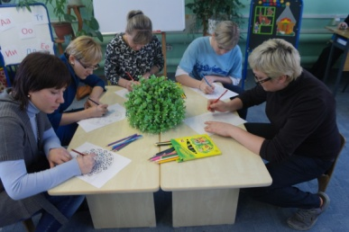
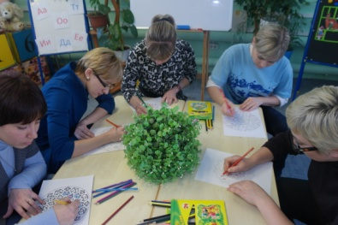
Рабочие моменты
«Школы наставничества»

Slide 23
Тематическая выставка «Подарок Деду Морозу»

Slide 24
Развлекательные мероприятия для детей

Slide 26
Помните: педагог всегда должен оставаться молодым!
Несмотря на все трудности и неудачи, не падать духом.
Быть оптимистом, излучать счастье, доброту
передавать другим людям улыбку.
3. Быть успешными и профессионалом своего дела.

Slide 27
Спасибо за внимание!!!

